Slide 1
Fundamentos .NET 6
2022
Notes:
DIAPO con título general

Slide 2
Introducción a .NET
Por qué emplear .NET para el desarrollo de software

Slide 3
Introducción a .NET
¿Qué es .NET?
¿Por qué usar .NET?
Evolución de .NET
Instalación del SDK
Soluciones y proyectos
El CLI

Slide 4
¿Qué es .NET?
.NET 6 es un framework de desarrollo de código libre y abierto para desarrollar aplicaciones multiplataforma dirigidas a Windows, Linux y macOS. De acuerdo con Open Source For U, esta tecnología es capaz de ejecutar aplicaciones en dispositivos, la nube, IoT, etc. Es una plataforma de desarrollo unificado.
Framework de Desarrollo
Código libre y abierto
Aplicaciones multiplataforma
Plataforma de Desarrollo unificado

Slide 5
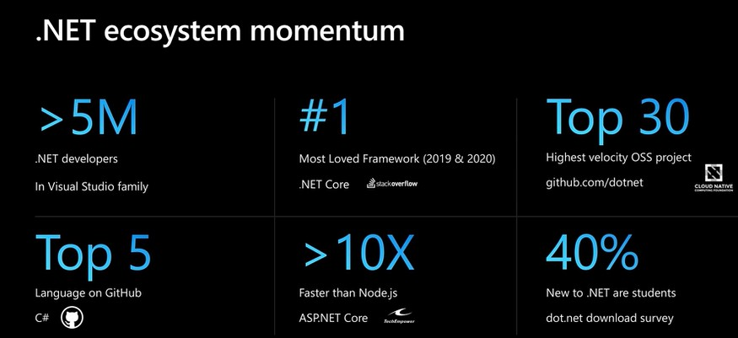
¿Qué es .NET?

Slide 6
¿Qué es .NET?
Para qué tipo de aplicaciones podemos emplear .NET
Web: Sirve para crear aplicaciones y servicios web que se pueden ejecutar en Windows, Linux y macOS.
Móvil: Usa una sola base de código para crear aplicaciones nativas en iOS, Android y Windows. (Maui)
Escritorio: Cree aplicaciones de escritorio atractivas para Windows y macOS. (Maui)
Microservicios: Crea microservicios de forma independiente que se ejecuten en contendores de Docker.
Desarrollo de juegos: Desarrolla juegos 2D y 3D para los escritorios, teléfonos y consolas más populares. (Unity)
Aprendizaje Automático: Agregue algoritmos de visión, procesamiento de voz, modelos predictivos y muchos más a sus aplicaciones. (ML.NET)
IoT: Crea aplicaciones de IoT (Internet de las Cosas), con soporte nativo para Raspberry Pi, HummingBoard, BeagleBoard, Pine A64, y otros.

Slide 7
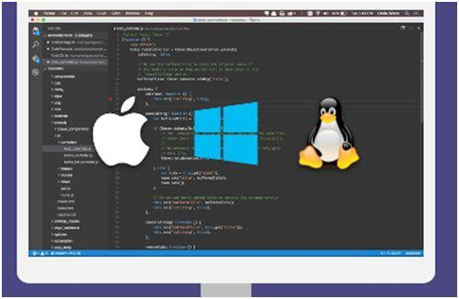
¿Por qué usar .NET?
Multiplataforma: .NET da soporte a los tres principales sistemas operativos: Linux, Windows y OS X.
Las librerías .NET 6 pueden ejecutarse sin modificaciones en el código fuente en los sistemas operativos compatibles
El código compilado generado es multiplataforma
Siempre que hagamos una compilación que dependa de tener un runtime instalado en la máquina que ejecutará el código.
Se puede compilar con el runtime integrado en el propio resultado de la compilación, pero en este caso el código no es multiplataforma.
Los usuarios pueden elegir el mejor entorno compatible con .NET 6 para sus aplicaciones

Slide 8

¿Por qué usar .NET?
Código abierto: .NET está disponible en Github https://github.com/dotnet
Licencias permisivas (MIT y Apache 2)
También hace uso de un conjunto significativo de dependencias de la industria de código abierto
Ser OSS (Open Source Software) es fundamental para tener una comunidad próspera más "imprescindible" para muchas organizaciones donde OSS es parte de su estrategia de desarrollo
Colaboración por parte de la comunidad

Slide 9

¿Por qué usar .NET?
Natural Acquisition: .NET Core está distribuido en una serie de paquetes Nuget que el usuario puede escoger acorde a sus necesidades.
Nuget como gestor de paquetes de .NET
El runtime y la base del framework se pueden obtener en OS-specific package managers
Docker images disponibles en docker hub
Las librerías del framework de alto nivel están disponibles en Nuget
Amplio catálogo de librerías de terceros

Slide 10
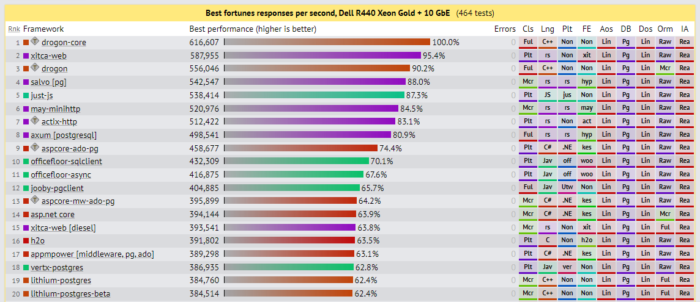
¿Por qué usar .NET?
Rendimiento: El rendimiento de .NET en las últimas versiones ha mejorado significativamente, para llegar a ser uno de los frameworks más rápidos

Slide 11
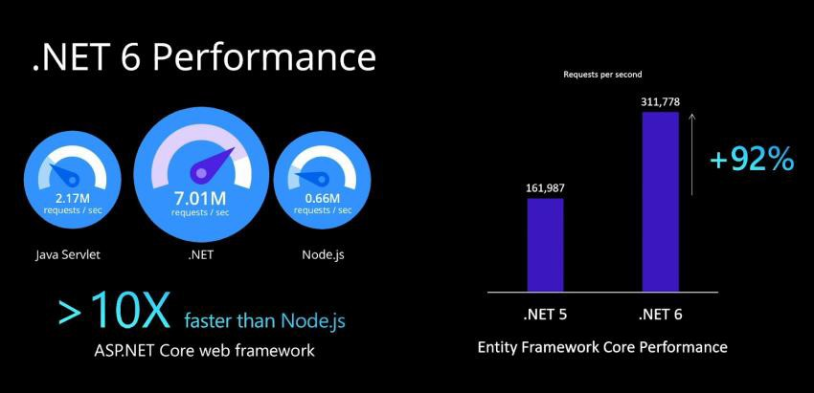
¿Por qué usar .NET?

Slide 12
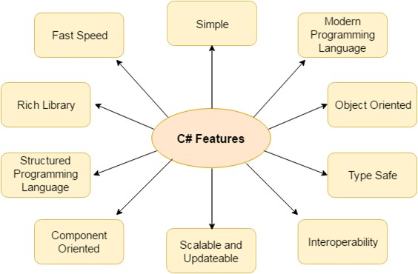
¿Por qué usar .NET?
Moderno: .Net 6 tiene como lenguaje de programación principal C#, uno de los
lenguajes más modernos que existen.
En evolución constante
Comunidad de desarrolladores implicada en su evolución
C# 10 se lanzó en 2021
C# 11 está en “preview”, se lanzará en 2022
C# compila a un lenguaje intermedio, que se optimiza en tiempo de ejecución para cada OS

Slide 13
Evolución de .NET
La version 1.0 de .NET Framework se lanza en 2002 (solo Windows)
La version 1.0 de .NET Core se lanza en 2016 (Multiplataforma)
.NET 5 unifica por completo ambos frameworks en 2020
De ahora en adelante, soporte básico para .NET Framework 4.8.
Todo el nuevo desarrollo centrado en .NET

Slide 14
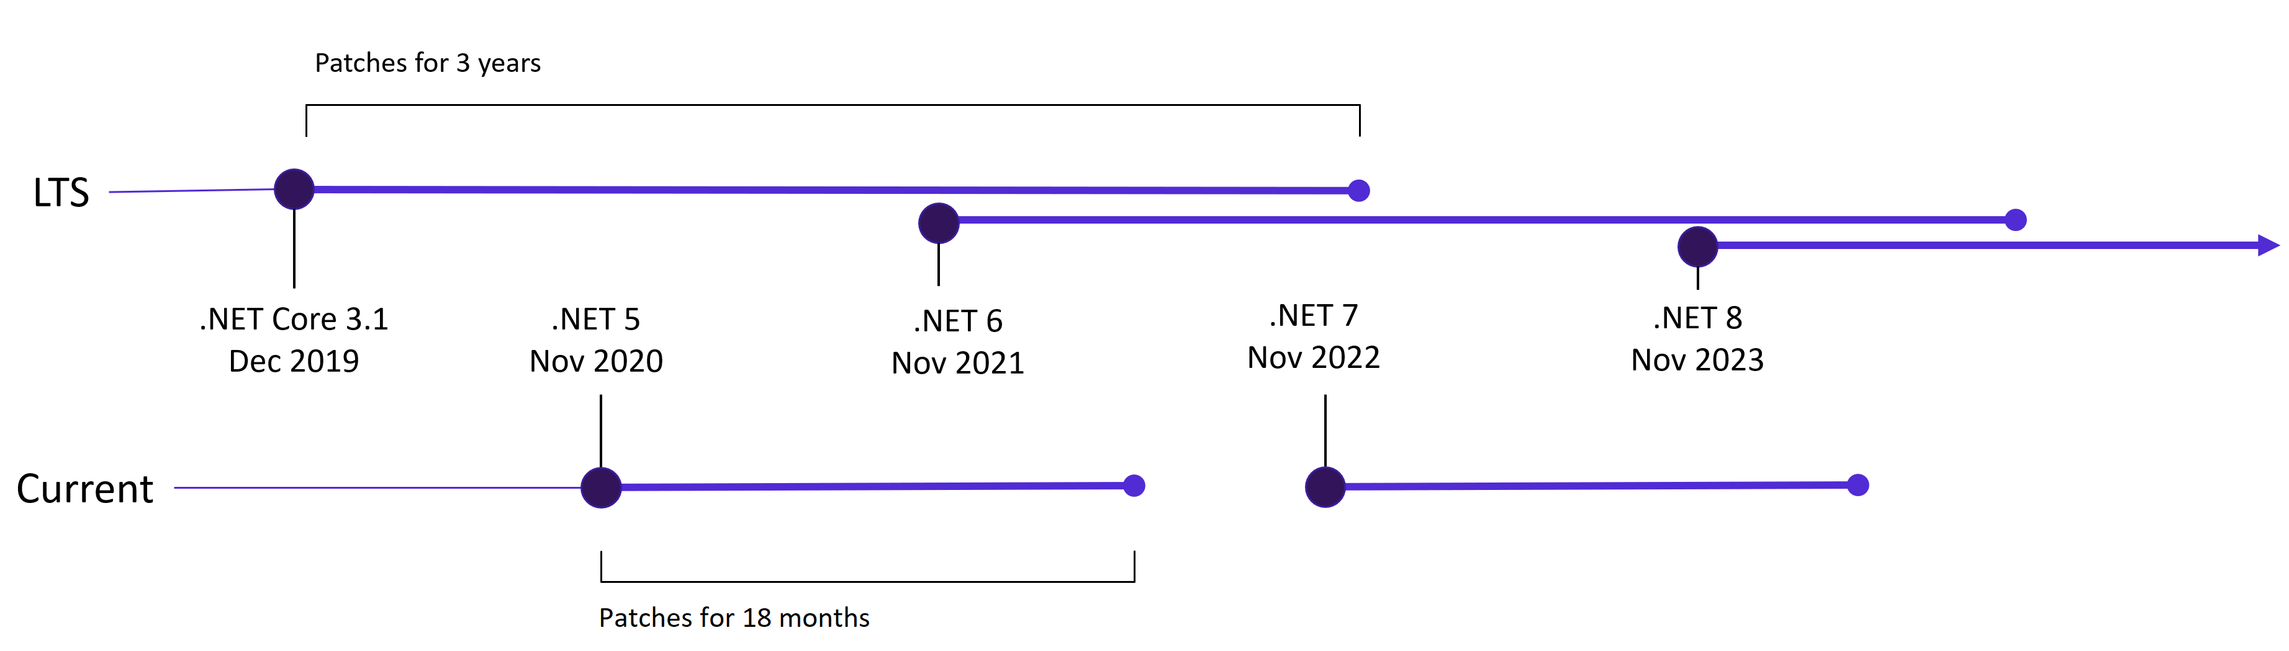
Evolución de .NET

Slide 15
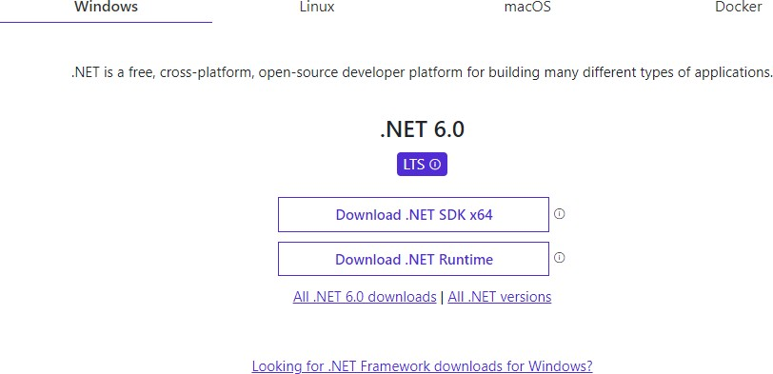
Instalación de .NET 6
Instalar Net Core es tan fácil como ir a la página de descarga del framework
SDK: Son las herramientas para desarrolladores de .NET
Runtime: Son los binarios que necesitamos instalar en una máquina que queramos que corra una aplicación .NET

Slide 16
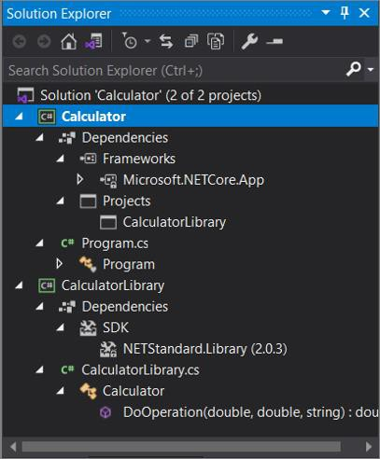
Soluciones y projectos
La solución engloba todos los proyectos
Los proyectos pueden tener referencias de otros proyectos
No se pueden dar referencias circulares
Los proyectos de tipo librería de clases no se pueden ejecutar, solo están para ser referenciados

Slide 17
El dotnet CLI
La interfaz de la línea de comandos (CLI) de .NET es un conjunto de herramientas multiplataforma que sirve para desarrollar, compilar, ejecutar y publicar aplicaciones .NET.
Documentación de Microsoft disponible en: https://docs.microsoft.com/es-es/dotnet/core/tools/
Los comandos más importantes son
dotnet
dotnet new
dotnet run
dotnet build
dotnet publish

Slide 18
dotnet
dotnet --help
dotnet --info
dotnet --list-sdks
dotnet --list-runtimes
El dotnet CLI
Comandos básicos
dotnet: información básica sobre el uso del CLI
dotnet --help: ayuda sobre commandos dotnet
dotnet --list-sdks: averiguar sdks instalados
dotnet --list-runtimes: averiguar runtimes instalados

Slide 19
dotnet new <template> -n <name>
-- comprobar plantillas instaladas
dotnet new --list
-- crea una nueva solución
dotnet new sln
-- crea un nuevo Proyecto de Consola
dotnet new console
-- crea una nueva libreria de clases
dotnet new classlib
El dotnet CLI
dotnet new
Con dotnet new podemos crear un nuevo proyecto, archivo de configuración o solución según la plantilla especificada
https://docs.microsoft.com/es-es/dotnet/core/tools/dotnet-new

Slide 20
dotnet restore <project.csproj>
-- build MiConsola csproj
dotnet restore MiConsola/MiConsola.csproj
-- build de una solucion sln
dotnet restore prueba.sln
El dotnet CLI
dotnet restore
Restaura las dependencias (nuget) de un proyecto
https://docs.microsoft.com/es-es/dotnet/core/tools/dotnet-restore

Slide 21
dotnet build <project.csproj>
-- build MiConsola csproj
dotnet build MiConsola/MiConsola.csproj
-- build de una solucion sln
dotnet build prueba.sln
El dotnet CLI
dotnet build
Compila un proyecto y sus dependencias
https://docs.microsoft.com/es-es/dotnet/core/tools/dotnet-build

Slide 22
dotnet clean <project.csproj>
-- clean MiConsola csproj
dotnet clean MiConsola/MiConsola.csproj
-- build de una solucion sln
dotnet clean prueba.sln
El dotnet CLI
dotnet clean
Limpia la salida de un proyecto.
https://docs.microsoft.com/es-es/dotnet/core/tools/dotnet-clean

Slide 23
dotnet publish --project <project.csproj>
-- dentro de la carpeta de un Proyecto
dotnet publish
-- dentro de la carpeta de un Proyecto
dotnet publish --project project.csproj
-- publish de una solucion sln
dotnet publish prueba.sln
El dotnet CLI
dotnet publish
Publica la aplicación y sus dependencias en una carpeta para la implementación en un sistema de hospedaje.
https://docs.microsoft.com/es-es/dotnet/core/tools/dotnet-publish

Slide 24
dotnet <archive.dll>
dotnet run --project<project.csproj>
-- ejecutar el Proyecto que hay en la carpeta
dotnet run
-- ejecutar un Proyecto
dotnet run --project MiConsola/MiConsola.csproj
-- ejecutar un archivo dll (sin run!!)
dotnet MiConsola/bin/Debug/net6.0/MiConsola.dll
-- no se puede ejecutar una Solucion
dotnet run prueba.sln ❌
El dotnet CLI
dotnet run
Ejecuta el código fuente sin comandos explícitos de compilación o inicio.
https://docs.microsoft.com/es-es/dotnet/core/tools/dotnet-run

Slide 25
dotnet sln <solution.sln> <command>
-- Enumera los proyectos de una solución
dotnet sln prueba.sln list
--Añade un Proyecto a la solucion
dotnet sln prueba.sln add MiConsola/MiConsola.csproj
El dotnet CLI
dotnet sln
Enumera o modifica los proyectos en un archivo de solución de .NET.
https://docs.microsoft.com/es-es/dotnet/core/tools/dotnet-sln

Slide 26
dotnet list <project.csproj> reference
dotnet add <project.csproj> reference <project.csproj>
dotnet remove <project.csproj> reference <project.csproj>
-- Lista las referencias de un Proyecto
dotnet list MiConsola/MiConsola.csproj reference
-- Añade una referencia a un Proyecto
dotnet add MiConsola/MiConsola.csproj reference ClassLib/ClassLib.csproj
-- Elimina una referencia a un Proyecto
dotnet remove MiConsola/MiConsola.csproj reference ClassLib/ClassLib.csproj
El dotnet CLI
dotnet <command> reference
Gestiona las referencias de un proyecto.
https://docs.microsoft.com/es-es/dotnet/core/tools/dotnet-list-reference
https://docs.microsoft.com/es-es/dotnet/core/tools/dotnet-add-reference
https://docs.microsoft.com/es-es/dotnet/core/tools/dotnet-remove-reference

Slide 27

¡Ejercicios!
Tiempo para realizar unos ejercicios para familiarizarnos con el CLI

